Slide 1
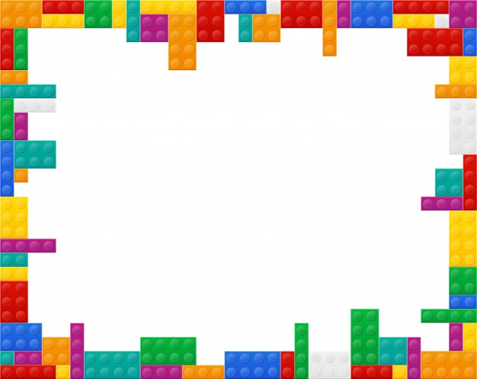
«LEGO- конструирование и робототехника в ДОУ
Выполнила воспитатель МБДОУ №15 « Вишенка» Калмыкова И.А.
г.Краснозаводск

Slide 2

В современном мире мы, педагоги, стремимся использовать разнообразные приемы и методы обучения и воспитания, понимая, что сами должны обучаться современным технологиям, ведь наши воспитанники живут в мире компьютеров, Интернета, электроники и автоматики. Они хотят видеть это и в образовательной деятельности, изучать, использовать, понимать. Одним из таких современных методов считается совместная (дошкольники, педагоги и родители) интеграционная деятельность – LEGO - конструирование.

Slide 3

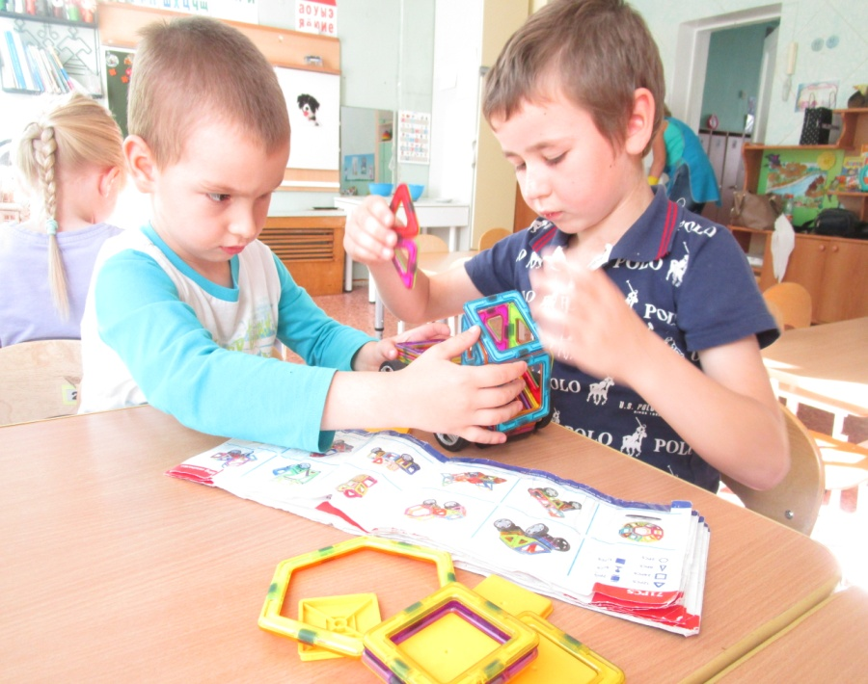
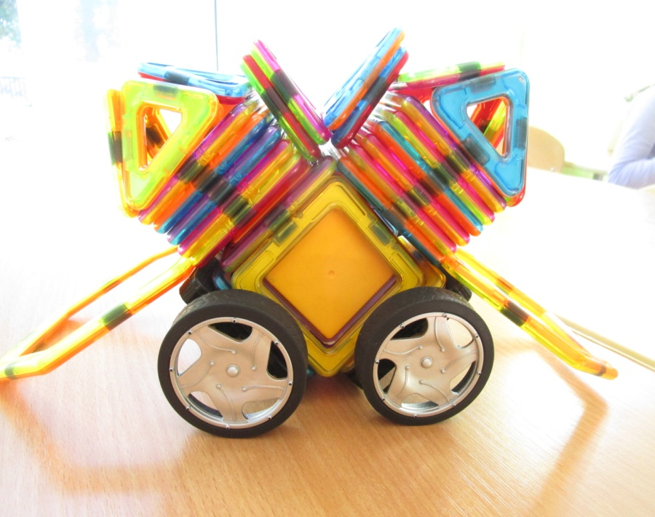
LEGO - технология – это совокупность приемов и способов конструирования, направленных на реализацию конкретной образовательной цели через систему тщательно продуманных заданий, из разнообразных конструкторов LEGO. Она объединяет в себе элементы игры и экспериментирования. Её можно использовать в работе с детьми от 3 до 7 лет.

Slide 4
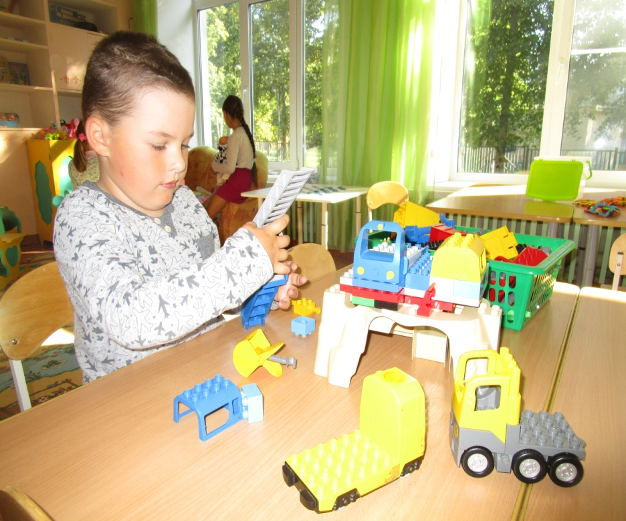
Цель LEGO - конструирования
Содействовать развитию у детей дошкольного возраста способностей к техническому творчеству, предоставить им возможность творческой самореализации посредством овладения LEGO -конструированием.

Slide 5
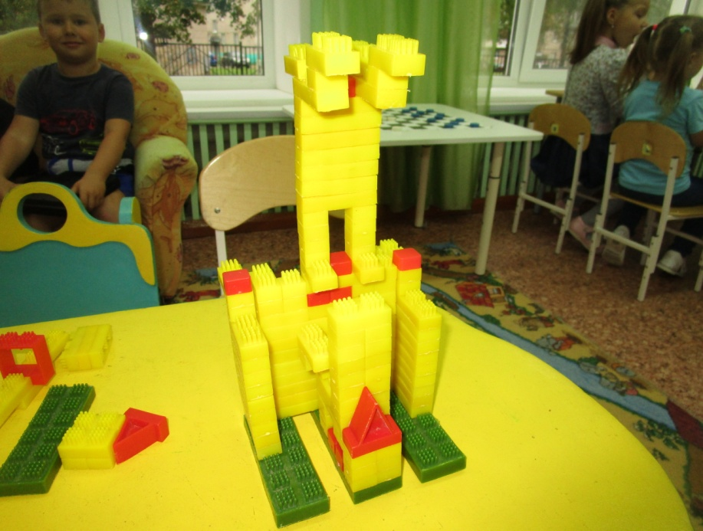
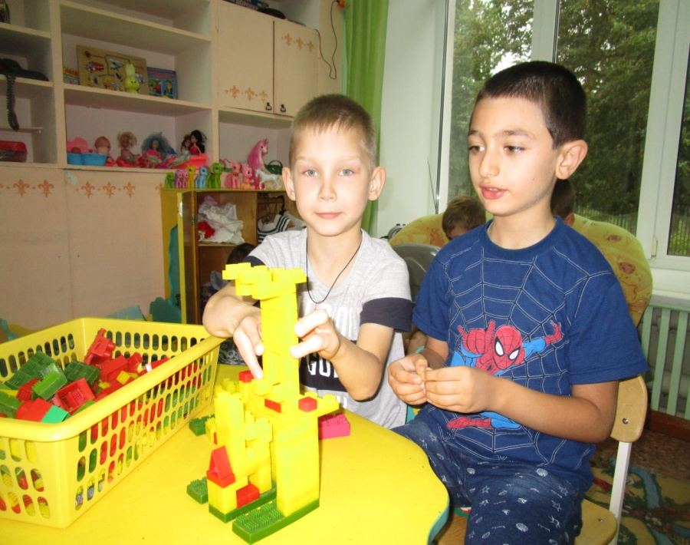
Принципы LEGO - конструирования

Slide 6
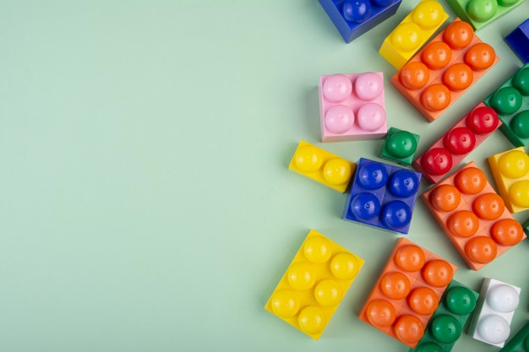
- от простого к сложному;
- учет возрастных особенностей детей
- учёт индивидуальных возможностей детей в освоении коммуникативных и конструктивных навыков;
- активности и созидательности - использование эффективных методов и целенаправленной деятельности, направленных на развитие творческих способностей детей;
- комплексности решения задач - решение конструктивных задач в разных видах деятельности: игровой, познавательной, речевой;
- результативности и гарантированности - реализация прав ребёнка на получение помощи и поддержки, гарантии положительного результата независимо от возраста и уровня развития детей.

Slide 7
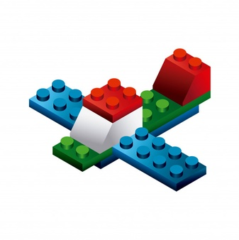
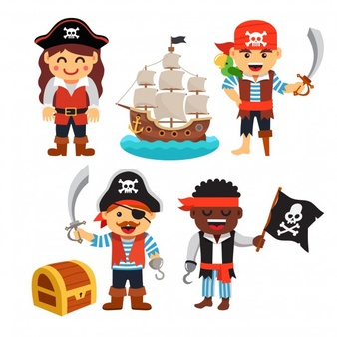
Формы организации обучения дошкольников конструированию
1. Конструирование по образцу
2.Конструирование по модели
3. Конструирование по условиям
4.Конструирование по простейшим чертежам и наглядным схемам
5.Конструирование по замыслу
6.Конструирование по теме

Slide 8
Использование LEGO в образовательном процессе
LEGO- конструирование легко интегрируется практически со всеми областями образовательной деятельности и всесторонне развивает детей. Его можно включать как элемент в структуру НОД по «Речевому развитию», «Чтению художественной литературы», «Развитию элементарных математических представлений», и др.
LEGO-элементы могут быть использованы в дидактических играх и упражнениях, направленных на развитие речи, мышления, памяти, тактильное восприятие. Например:«Чудесный мешочек», «Запомни и повтори» и др.
Самостоятельная конструктивная игровая деятельность детей дошкольного возраста отличается несформированностью и требует не только руководства со стороны педагога, но и определенного коррекционно-развивающего воздействия на детей.

Slide 9
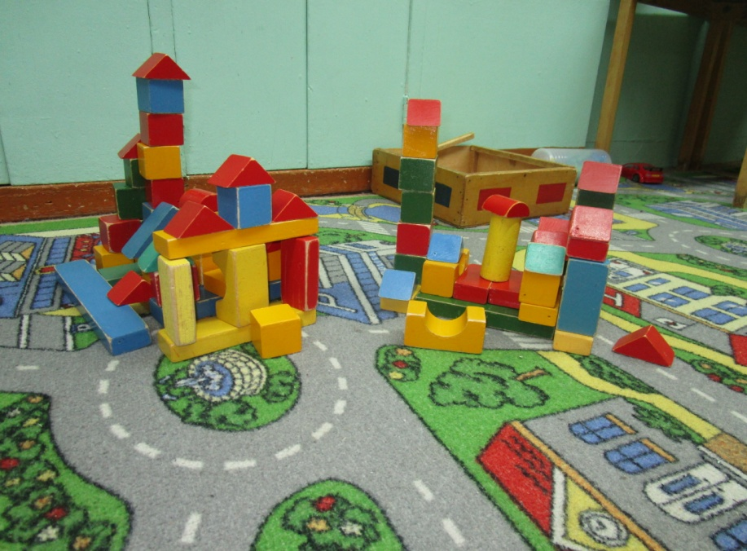
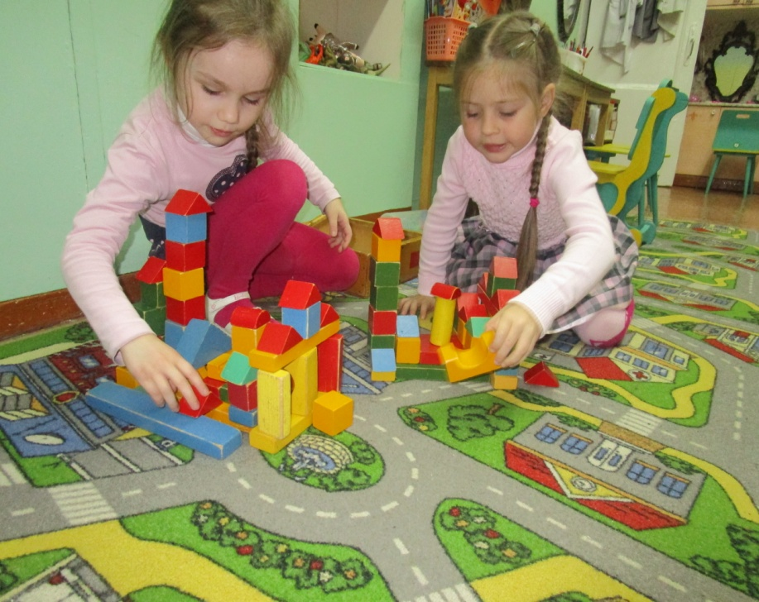
Наглядные модели создаются в ходе разных видов деятельности. Созданные LEGO - постройки дети используют в сюжетно-ролевых играх, в играх- театрализациях. Они создают условия для развития речи, творчества и благоприятно влияют на эмоциональную сферу.

Slide 10
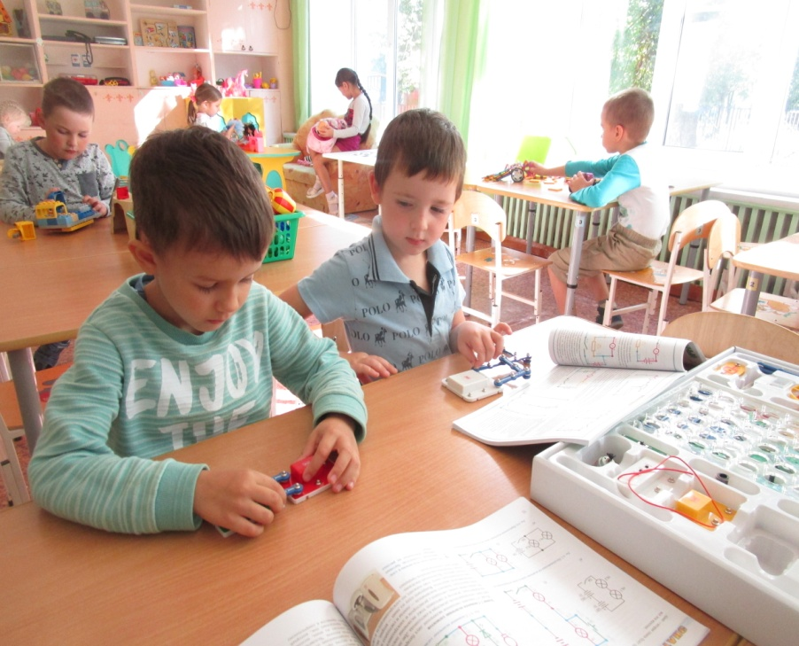
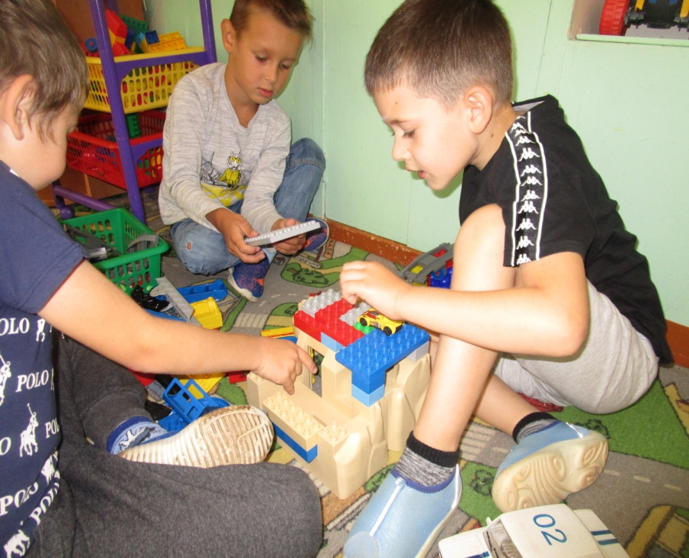
Разнообразие LEGO конструкторов позволяет заниматься с обучающимися разного возраста и различных образовательных возможностей.

Slide 11
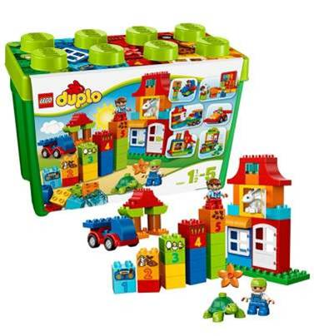
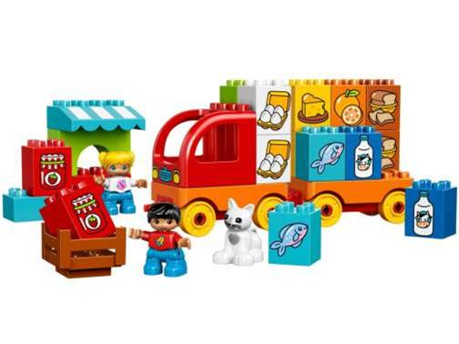
С малышами 3–4 лет используются LEGO-наборы с крупными элементами и простыми соединениями деталей.

Slide 12
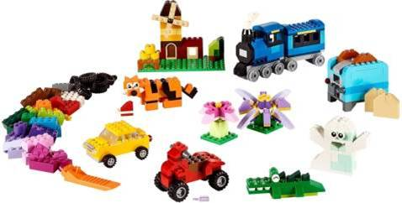
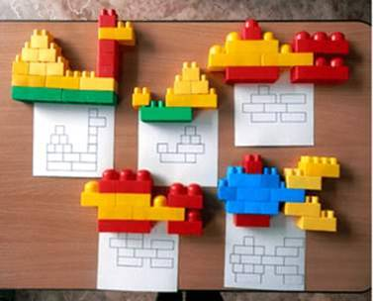
С детьми 4–5 лет конструирование усложняется, используются элементы среднего размера, применяются более сложные варианты соединения деталей. В средней группе используются цветные фото и картинки с изображениями моделей, по которым дети должны выполнить постройку. Созидательная деятельность осуществляется по теме, образцу, замыслу и простейшим условиям.

Slide 13
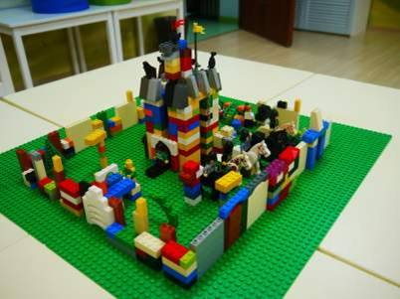
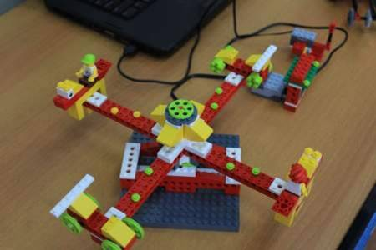
В 6–7 лет для технического творчества предлагаются разнообразные виды LEGO-конструкторов, от крупных с простыми соединениями элементов до самых миниатюрных со сложной техникой исполнения. В работе со старшими дошкольниками можно использовать задания в виде графических схем, усложнённые модели будущих построек, работу по замыслу, условиям, разнообразные тематические задания.

Slide 14
В настоящее время большую популярность в работе с дошкольниками приобретает робототехника. Сегодняшним дошкольникам предстоит работать по профессиям, которых еще нет; решать задачи, о которых можно только догадываться; использовать новейшие технологии и изучать новое. Поэтому в настоящее время образовательная робототехника в детском саду приобретает все большую значимость и актуальность. Занятия по робототехнике знакомят детей с законами реального мира, учат применять теоретические знания на практике, развивают наблюдательность, мышление, сообразительность.

Slide 15
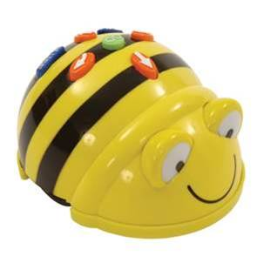
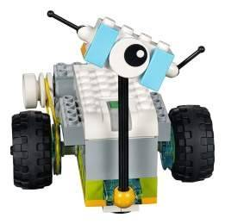
Условно робототехнику можно разделить на два модуля.
Это готовые мини-роботы
и роботы собираемые из ЛЕГО

Slide 16
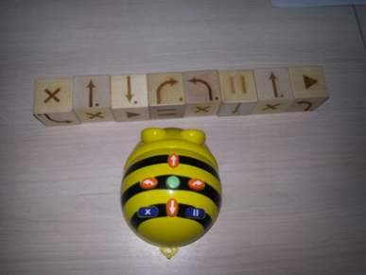
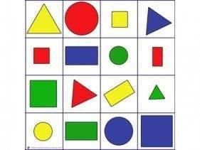
Комплект мини-роботов «Умная пчелка». Такой прибор, как робот bee bot, относится к классу образовательной робототехники. Электронный, с возможностью программирования, прибор отлично подойдет для использования у детей дошкольного возраста. Дети играют с удовольствием, благодаря привлекательному дизайну и интуитивно понятному управлению.

Slide 17
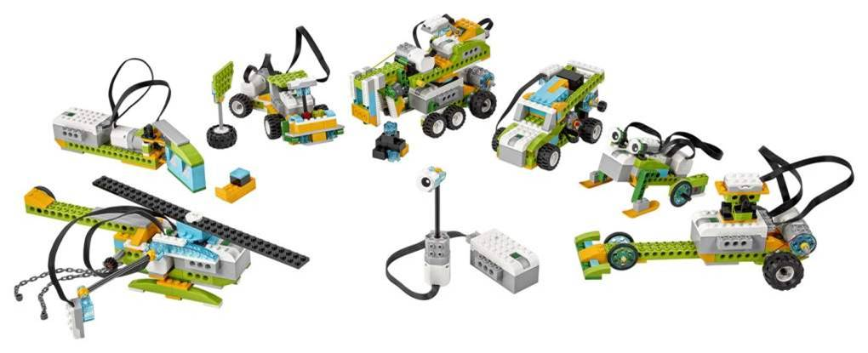
Собираемые роботы из ЛЕГО представлены моделью ЛЕГО WeDo (что в переводе означает «мы делаем»). Данный конструктор позволяет строить модели машин и животных, программировать их действия и поведение.

Slide 18
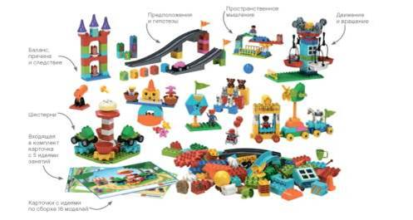
Таким образом, актуальность Лего-технологии и робототехники значима в дошкольном образовании, так как:
- являются великолепным средством для интеллектуального развития дошкольников, обеспечивающих интеграцию образовательных областей предусмотренных программой;
- позволяют педагогу сочетать образование, воспитание и развитие дошкольников в режиме игры (учиться и обучаться в игре);
- формируют познавательную активность, способствует воспитанию социально-активной личности, формирует навыки общения и сотворчества;
- объединяют игру с исследовательской и экспериментальной деятельностью, предоставляют ребенку возможность экспериментировать и созидать свой собственный мир, где нет границ.

